Slide 1



Tratamiento farmacológico de la Enfermedad Renal Crónica en adultos
Vol 34, nº7 2026

Slide 2
Sumario
INTRODUCCIÓN
DIAGNOSTICO Y CRIBADO
CLASIFICACIÓN Y ECUACIONES DE RIESGO
TRATAMIENTO Y MODIFICACIÓN DEL RIESGO
  Estilo de vida
  Prevención de la nefrotoxicidad
  Ralentización de la progresión y riesgo cardiovascular (RCV)
    Fármacos que enlentecen la progresión de la enfermedad renal crónica
    Control de la tensión arterial
    Control de la glucemia
    Riesgo cardiovascular e hipolipemiantes en ERC
DETECCIÓN Y MANEJO DE COMPLICACIONES
  Caída inicial del filtrado glomerular y control de la hiperpotasemia
  Anemia
  Trastorno mineral óseo
  Hiperuricemia
IDEAS CLAVE

Slide 3
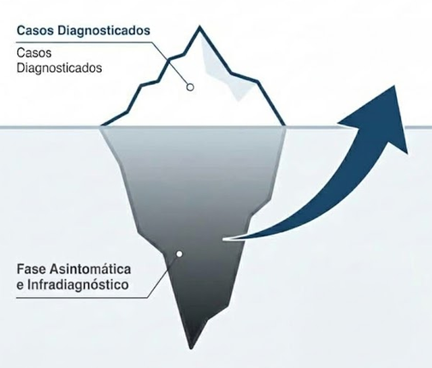
INTRODUCCIÓN
Definición: presencia de anomalías en la estructura o función renal (FG <60 ml/min/1,73 m² o marcadores de daño como proteinuria/hematuria) mantenidas más de 3 meses
Epidemiología: afecta a más 4 millones de personas (prevalencia > 10%). La proyección para el año 2040 es de > 18%. 3ª causa de muerte en España en 2050
Impacto clínico: enfermedad progresiva e irreversible. Factor independiente de mayor RCV y mortalidad
Reto en Atención primaria: curso asintomático inicial que favorece el infradiagnóstico y retraso del inicio de tratamientos que podrían frenar su progresión

Slide 4
Diagnóstico y Cribado
Población diana para cribado:
  diabetes e hipertensión arterial (principales causas de ERC)
  otros grupos de riesgo: >60 años, enfermedad CV establecida (también IC), antecedentes familiares, síndrome metabólico, obesidad, hematuria, fracaso renal agudo previo, gota o uso prolongado de fármacos nefrotóxicos
Confirmación de diagnóstico: al menos dos mediciones de FG y CAC (cociente albúmina-creatinina) separadas mínimo 3 meses. Son predictores independientes de riesgo de progresión y resultados CV
Ecuaciones para estimación del FG: habitualmente basadas en creatinina sérica. Usar ecuaciones combinadas con cistatina C en situaciones extremas de masa muscular (ej. obesidad mórbida, desnutrición)
Estudio inicial tras diagnóstico: tira de orina (detección de hematuria),CAC, TA, HbA1c y ecografía renal

Slide 5
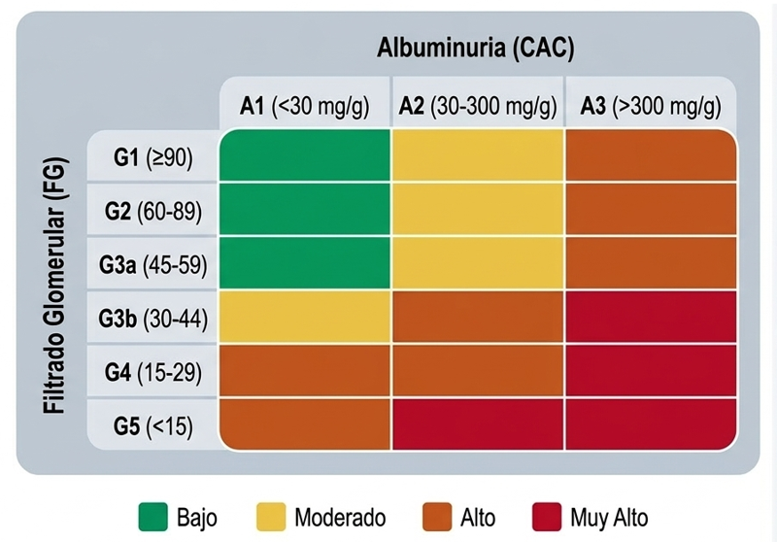
CLASIFICACIÓN Y ECUACIONES DE RIESGO
Sistema CGA: clasificación basada en Causa, G (categoría de FG, G1-G5) y A (categoría de albuminuria, A1-A3 según el CAC)
  Define el riesgo de progresión a fallo renal y orienta la intensidad del seguimiento y de las intervenciones terapéuticas
  Estima riesgo relativo de la población. No predice riesgo individual (influenciado por etiología de la ERC, comorbilidades, estilo de vida, etc.)
Ecuación KFRE: recomendada para estimar el riesgo absoluto de progresión a fallo renal en estadios G3-G5 (requiere recalibración en España)

Slide 6
TRATAMIENTO Y MODIFICACIÓN DEL RIESGO
El manejo debe ser integral y multifactorial para reducir progression de progresión renal, eventos cardiovasculares, complicaciones y mortalidad. Incluye tres pilares:
1
2
3
Modificación del
estilo de vida
Prevención de la
nefrotoxicidad
Ralentización de la progresión
y control del RCV
Base del tratamiento en todos los estadios: tabaco, actividad física, peso, dieta, sal, proteínas e hidratación
Ajuste de la medicación por la alteración farmacocinética que produce la ERC, evitando fármacos nefrotóxicos
Fármacos que enlentecen la ERC, control de tensión arterial, de glucemia y manejo del riesgo cardiovascular

Slide 7
MODIFICACIÓN DEL ESTILO DE VIDA
Tabaco: abstinencia absoluta
Actividad Física: ≥150 minutos semanales moderada-intensa
Dieta: saludable, preferentemente vegetal; evitar ultraprocesados
Sal: <5 g/día. Restricción más estricta en HTA, IC o FG <30
Proteínas: 0,8 g/kg/día en G3-G5. Evitar >1,3 g/kg/día si hay riesgo de progresión
Hidratación: individualizada, no abundante en IC o estados edematosos

Slide 8
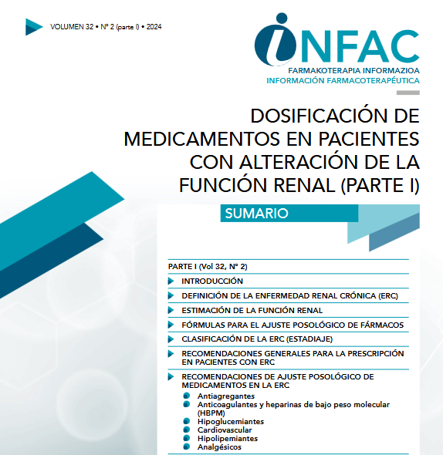
PREVENCIÓN DE LA NEFROTOXICIDAD
Farmacocinética: la ERC altera la eliminación de fármacos, aumentando el riesgo de toxicidad renal
Recomendación: ajuste de dosis según FG y evitar fármacos nefrotóxicos conocidos
Recurso: consultar recomendaciones detalladas en INFAC vol 32, nº2.

Slide 9
Fármacos que enlentecen la progresión de la ERC
El arsenal terapéutico se ha ampliado considerablemente en los últimos años
Dudas sobre enfoque gradual o combinado
Necesaria mayor evidencia sobre orden óptimo de inicio, y beneficio sin albuminuria y en pacientes sin DM2
IECA / ARA-II
iSGLT-2
arGLP-1
Finerenona
Primer escalón en ERC con albuminuria (con o sin HTA).
Dapagliflozina / empagliflozina.
Semaglutida s.c. Indicada cuando no se alcanzan objetivos con metformina + iSGLT-2
Antagonista no esteroideo del receptor mineralocorticoide, en DM2 con albuminuria persistente
Notes:
Ralentización de la progresión y riesgo cardiovascular (RCV)
Fármacos que enlentecen la progresión de la enfermedad renal crónica
Control de la tensión arterial
Control de la glucemia
Riesgo cardiovascular e hipolipemiantes en ERC

Slide 10
Fármacos del SRA (IECA/ARA-II)
Primer escalón en ERC con albuminuria (con o sin HTA). ↓ albuminuria, riesgo de progresión y fallo renal y eventos CV y muerte
Beneficio en:
  Pacientes con albuminuria:
  CAC >300 mg/g (A3): independiente de DM2 /HTA (mayor beneficio si DM2/HTA)
  CAC 30-300 mg/g (A2): especialmente en DM2; con HTA sin DM2 evidencia más débil, pero se sugiere su uso por beneficio CV
  Pacientes sin albuminuria:
  Si HTA: razonable uso de IECA/ARA-II por beneficio CV (no tanto en progresión renal)
  Si TA normal: beneficio incierto
Pauta: Utilizar a dosis máxima tolerada. A las 2-4 semanas de inicio o cambio de dosis: monitorizar TA, creatinina y K+
Caída del FG esperada: aceptable hasta 30%. Si es mayor, descartar causas subyacentes: AINE, hipovolemia, estenosis bilateral de la arteria renal o descompensación de IC

Slide 11
i-SGLT-2
Dapagliflozina y empagliflozina: indicación autorizada con o sin DM2
Evidencias y recomendaciones de uso:
  CAC >200 mg/g: añadir a IECA/ARA-II (con o sin DM2). Dosis: 10 mg y dosis máximas toleradas de IECA/ARA-II. ↓ riesgo de progresión renal, eventos CV, ingresos por IC y muerte
  CAC <200 mg/g: considerar si FG 20-45. No recomendación fuerte por incertidumbre en progresión renal. Mayor beneficio si albuminuria alta (EMPA-KIDNEY)
  Sin albuminuria: iniciar si DM2 o IC
Umbrales de inicio: no iniciar si FG <20 (<25 para dapagliflozina); si ya está iniciado, continuar hasta diálisis
Descenso inicial reversible del FG pero no hiperpotasemia

Slide 12
Finerenona
Indicación autorizada: DM2 y albuminuria. Financiada con visado si CAC >30 mg/g y no control con dosis máximas de IECA/ARA-II y/o iSGLT-2 o intolerancia
Criterios de beneficio: DM2 y albuminuria (especialmente CAC >300 mg/g), añadida a dosis máximas de IECA/ARA-II; ↓ riesgo de progresión y eventos CV mayores
  Limitaciones de los EC:
    excluidos pacientes con factores de riesgo y patologías (HTA no controlada IC con FEr…)
    <10% en tratamiento concomitante con iSGLT-2. No EC comparativos con iSGLT-2
  Si se cumplen indicaciones preferibles los iSGLT-2 por beneficios más sólidos
Sugerencia de uso: DM2, FG >25, K+ <4,8 y CAC >30 mg/g a pesar de tratamiento óptimo. Sin DM2: ↓ caída del FG en 0,7/año (variable indirecta), añadida a IECA/ARA-II (FIND-CKD)
Seguimiento: ↓inicial reversible del FG y controles periódicos de K+ por riesgo de hiperpotasemia
Espironolactona no ha mostrado mejoras en variables CV o renales añadida a IECA/ARA-II

Slide 13
CONTROL DE LA TENSIÓN ARTERIAL
La HTA (factor de progresión independiente) afecta a la mayoría de pacientes con ERC; sostenida en el tiempo empeora FG lo que dificulta el control de la TA
Control de la HTA (↓ riesgo IR, eventos CV mayores y mortalidad). No evidencia de objetivo específico. Objetivo general: <130/80 mmHg. KDIGO sugiere <120 mmHg (recomendación débil). Importante individualizar
Monitorización: combinar clínica con AMPA o MAPA para detectar patrón "no dipping" e HTA enmascarada o refractaria
Tratamiento: casi siempre más de un medicamento. Si no control con IECA/ARA-II, añadir diuréticos tiazídicos (mantienen eficacia en ERC avanzada y ↓ riesgo de hiperpotasemia) o antagonistas del calcio
HTA Resistente: espironolactona como opción de elección

Slide 14
CONTROL DE LA GLUCEMIA
Objetivo HbA1c: 6,5% - 8,5% (individualizado según edad, duración de la DM2, complicaciones, comorbilidades y esperanza de vida). Las estrategias intensivas (HbA1c <6,5%) ↓ marcadores de enfermedad microvascular, pero no han demostrado reducir fallo renal, ictus, IC, enfermedad arterial periférica ni mortalidad total. HbA1c menos fiable si FG <30: puede requerir monitorización de la glucemia.
1
Metformina
2
+ iSGLT-2
3
+ arGLP-1
FG >30: primera elección. FG 30-45: mitad de dosis máxima. Suspender si FG <30.
Guía NICE 2026: metformina + iSGLT-2 como inicio si FG >30, salvo contraindicación o intolerancia (en ese caso iSGLT-2 solo)
Si no se alcanzan objetivos: liraglutida, dulaglutida o semaglutida s.c. (los que tienen beneficios CV)

Slide 15
RCV E HIPOLIPEMIANTES
KDIGO: inicio de tratamiento hipolipemiante basado en edad y estadio renal, no en cifras específicas de c-LDL. Tratamiento con estatinas:
  >50 años: con cualquier valor de FG + ezetimiba en G3-G5
  <50 años: en prevención secundaria, DM o RCV estimado >10% a 10 años
Usar modelos de predicción validados y con parámetros renales (versiones adaptadas de SCORE2 y SCORE2-OP con FG y CAC)
Matiz en nuestro entorno: con una incidencia relativamente baja de enfermedad coronaria, un FG de 30-60 se correlaciona con un RCV no categorizado como alto (riesgo ~50% inferior al de la enfermedad coronaria establecida).
Dosis recomendadas : atorvastatina 20 mg, simvastatina 20 mg o pravastatina 40 mg. Inferiores a las consideradas de alta intensidad en población general (discrepancias entre guias)

Slide 16
DETECCION Y MANEJO DE COMPLICACIONES
1
2
3
4
FG inicial
e hiperpotasemia
Anemia
Trastorno
mineral óseo
Hiperuricemia

Slide 17
Caída inicial del FG y manejo de la hiperpotasemia
Manejo escalonado de la hiperpotasemia
Caída aguda del FG al iniciar tratamiento
El riesgo de hiperpotasemia aumenta a medida que disminuye el FG. IECA, ARA-II y finerenona pueden precipitarla, por lo que se recomienda control analítico de función renal y K+ al inicio, a las 2-4 semanas, y al aumentar la dosis
La hiperpotasemia leve puede controlarse con medidas que reducen el K+ sérico, en lugar de disminuir la dosis o suspender los fármacos nefroprotectores
Identificar y retirar, si es posible, los fármacos que elevan el potasio: AINE, IBP, trimetoprim, entre otros
Moderar la ingesta dietética de K+, (sustitutos de la sal de mesa, alimentos procesados…). No recomendar de forma generalizada la restricción de frutas y verduras ricas en K+
Si las medidas anteriores son insuficientes, pueden añadirse diuréticos y quelantes del K+: poliestireno sulfonato cálcico, patirómero y ciclosilicato de sodio y zirconio (estos dos últimos son de visado, prescripción restringida a nefrología, cardiología y medicina interna)
Hiperpotasemia aguda >6 mEq/L o cambios en el electrocardiograma → remitir a urgencias para monitorización
Con IECA, ARA-II, iSGLT-2 y finerenona. Hasta un 30% en los primeros 3 meses es aceptable: evitar reducir dosis o retirar. Si es mayor, descartar causas subyacentes (estenosis renal, AINE, hipovolemia, IC, obstrucción urinaria)
No retirar solo por FG <30
Mantener IECA/ARA-II en fases avanzadas de la ERC puede retrasar la progresión a fallo renal; el beneficio supera el riesgo de hiperpotasemia, aunque exige seguimiento más estrecho del K+.
Remitir a Nefrología si K+ >5,5 mEq/L.

Slide 18
Anemia
Complicación frecuente: menor calidad de vida, ↑ de morbimortalidad y progresion. Principal causa: producción inadecuada de eritropoyetina endógena, también por baja biodisponibilidad de hierro. Se recomienda realizar analíticas de detección de anemia y déficit de hierro cuando exista sospecha clínica, en función de los síntomas, y periódicamente durante el seguimiento.
Vía de suplementación
Vía oral o IV, en función del grado de anemia y déficit de hierro, tolerabilidad, disponibilidad, preferencias del paciente y coste. La vía IV, de uso hospitalario, consigue incrementos más rápidos y elevados de hierro y Hb, aunque su relevancia clínica no está completamente establecida. Razonable suspender el tratamiento cuando la ferritina supera 700 ng/ml, la TSAT es ≥40% o durante una infección sistémica.
Umbrales orientativos para suplementar hierro (recomendaciones no fuertes)
Ferritina | TSAT | Conducta sugerida
<45 ng/ml (o VCM <80 fl) | — | Investigar origen hemorrágico; valorar derivación a 2º nivel (digestivo, ginecología, urología)
<100 ng/ml | <40% | Se sugiere iniciar tratamiento con hierro
100-300 ng/ml | <25% | Se sugiere iniciar tratamiento con hierro
>700 ng/ml | ≥40% | Razonable suspender la suplementación
Agentes estimulantes de la eritropoyesis (AEE)
Medicamentos de dispensación hospitalaria: mejoran la fatiga y ↓ necesidad de transfusiones en pacientes con anemia asociada a la ERC.

Slide 19
Trastorno mineral óseo
Alteraciones progresivas del metabolismo mineral desde fases iniciales: cambios en los niveles séricos de Ca, fosfato, vitamina D, PTH y factor de crecimiento fibroblástico 23. Se agravan a medida que disminuye el FG y pueden traducirse en osteodistrofia renal y calcificación vascular extraesquelética.
En estadios avanzados:
  • Restricción dietética de fosfato y administración de quelantes del fósforo, para reducir el riesgo de calcificación vascular prematura
  • Suplementos de vitamina D, para el control del hiperparatiroidismo secundario y mantener la salud ósea
  • Bicarbonato sódico oral, para la corrección de la acidosis metabólica
Ninguna de estas medidas ha demostrado hasta la fecha un beneficio clínico consistente

Slide 20
Hiperuricemia
La reducción de la excreción renal de ácido úrico favorece la hiperuricemia, cuya prevalencia en pacientes con ERC y FG <60 es aproximadamente el doble que en la población general
Si es asintomática, no está indicado el tratamiento farmacológico con el objetivo de retrasar la progresión de la ERC. En personas con ERC e hiperuricemia sintomática (gota), considerar un inhibidor de la xantina oxidasa (alopurinol de elección, o febuxostat) tras el primer episodio, especialmente si no hay factor precipitante evitable o el ácido úrico sérico es >9 mg/dl
Ataque agudo de gota
Se prefiere la colchicina a dosis bajas o los corticoides intraarticulares frente a los AINE, por el riesgo nefrotóxico. Reducir la dosis de colchicina a la mitad con FG <50 y/o incrementar los intervalos entre tomas; está contraindicada si el FG es <30
Los iSGLT-2 reducen los niveles de ácido úrico (efecto favorable en este contexto). Los diuréticos tiazídicos y de asa lo elevan

Slide 21

Ideas clave (1/2)
La ERC es frecuente y asintomática hasta fases avanzadas
La ERC está infradiagnosticada, por lo que muchos pacientes no reciben el seguimiento y tratamiento necesarios
No se debe diagnosticar la ERC con una sola estimación de FG y/o albuminuria
Importante control adecuado de la HTA y la DM, ya que son las causas más comunes de fallo renal
Los fármacos que han demostrado enlentecer la progresión de la ERC son: IECA/ARA-II, iSGLT-2, finerenona y semaglutida s.c.

Slide 22
Ideas clave (2/2)
Se desconoce si el abordaje óptimo de la ERC es el tratamiento secuencial o el combinado desde el inicio. Se necesita mayor evidencia para definir las implicaciones clínicas de la terapia combinada, el orden óptimo de inicio, el nivel de beneficio en pacientes sin albuminuria y en pacientes con ciertas patologías y factores de RCV
En los pacientes en los que se inicia tratamiento con IECA, ARA-II o finerenona, se debe monitorizar el potasio y el FG. Bajadas de FG de hasta el 30% son aceptables y no requieren suspender el tratamiento
El inicio con iSGLT-2 y arGLP-1 no requiere monitorización adicional

Slide 23

Para más información y bibliografía…
Volumen 34 Número 7, 2026

